Slide 1
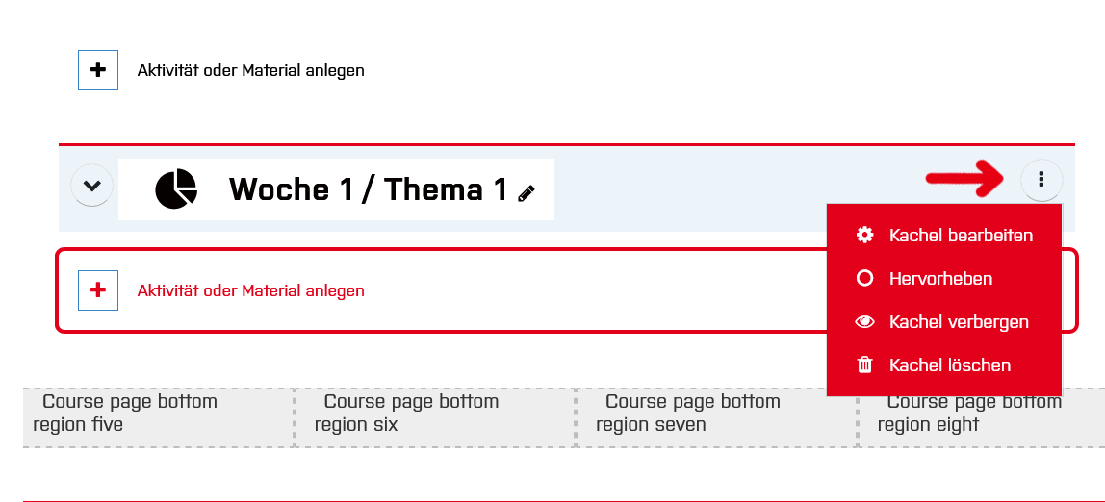
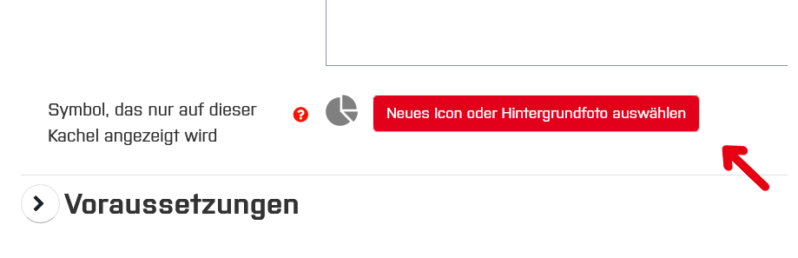
Bilder für Moodle-Kurselemente vorbereiten und nutzen:
Zur ansprechenden Gestaltung des Kurslayouts können auf einfache Weise Bilder oder Icons genutzt werden. Um die Kachelnavigation grafisch anzureichern können entweder die in Moodle vorintegrierten Icons genutzt oder es kann eigenes Bildmaterial hochgeladen werden Gehen Sie dazu wie folgt vor:
Wählen Sie im Bearbeitungsmodus die Option „Kachel bearbeiten“ aus.
Scrollen Sie nach unten und wählen Sie die Option „Neues Icon oder Hintergrundfoto auswählen“.

Slide 2
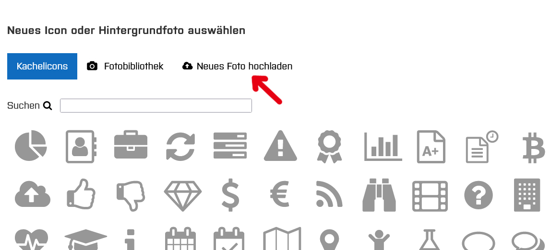
Bilder für Moodle-Kurselemente vorbereiten und nutzen:
Sie haben nun die Wahl zwischen den Kachelicons von Moodle (diese stehen ausschließlich in grau zur Verfügung), einer Auswahl aus Ihren vorhandenen Bilduploads (Fotobibliothek) oder dem Upload eines neuen Bildwerks.

Slide 3
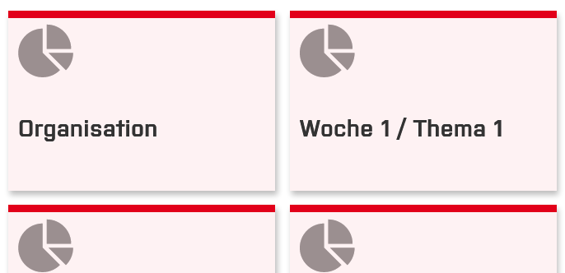
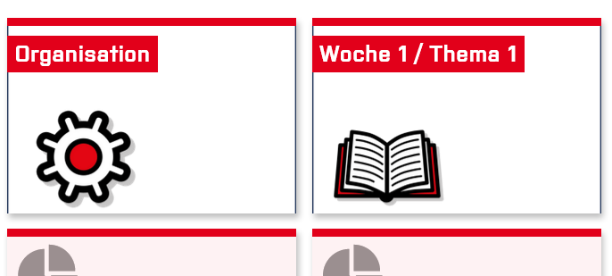
Bilder für Moodle-Kurselemente vorbereiten und nutzen:
Links sehen sie die Variante mit Moodle-eigenen Icons, rechts mit eigenen Icons via Upload.

Slide 4

Bilder für Moodle-Kurselemente vorbereiten und nutzen:
Damit das neue Bild oder Icon im Kachelformat korrekt dargestellt wird, sollte es ungefähr ein Seitenverhältnis von 3:2 haben und es ist zu bedenken, dass ein Bereich durch die Kachelbeschriftung abgedeckt wird.
Um ein Icon oder ein Bild für das Kachelformat vorzubereiten, wählen Sie in Powerpoint eine Rechteckform aus und formatieren diese wie folgt:
Reiter Füllung u. Linie - keine Füllung, keine Linie
Reiter Größe u. Eigenschaften – Höhe 3, Breite 2, Seitenverhältnis sperren.
Jetzt können Sie die Form beliebig größer skalieren und den gewünschten Bildinhalt innerhalb der Form positionieren.
Danach beides auswählen und im Kontextmenü „als Grafik speichern“ wählen.

Slide 5












Bilder für Moodle-Kurselemente vorbereiten und nutzen:
Im Folgenden finden Sie eine passende Formvorlage und diverse Icons zur eigenen Verwendung:

Slide 6
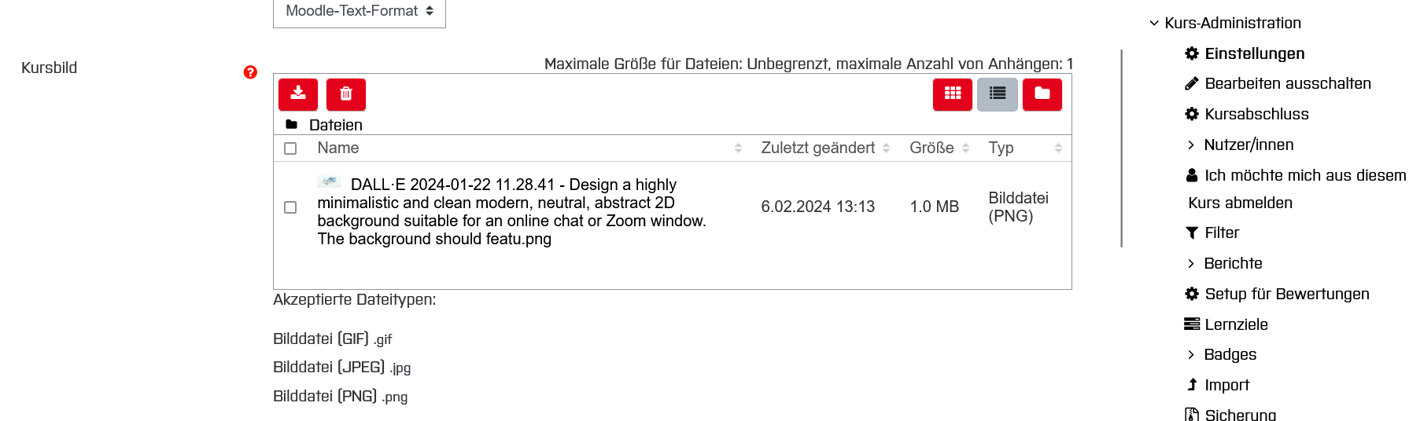
Bilder für Moodle-Kurselemente vorbereiten und nutzen:
Auch das Kursbild kann und sollte auf diese Weise angepasst werden, um eine verbesserte Sichtbar- und Wiedererkennbarkeit auf dem Dashboard der Nutzer zu gewährleisten.
Zum Anpassen des Kursbildes einfach Kurs-Administration=> Einstellungen wählen und eine neue Bilddatei per Drag&Drop oder via Upload hinzufügen.

Slide 7
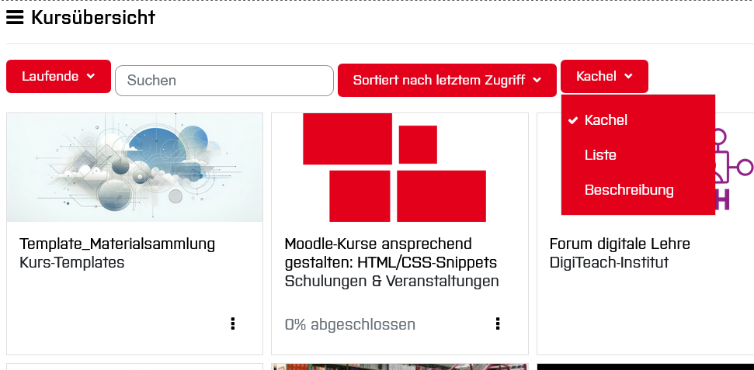
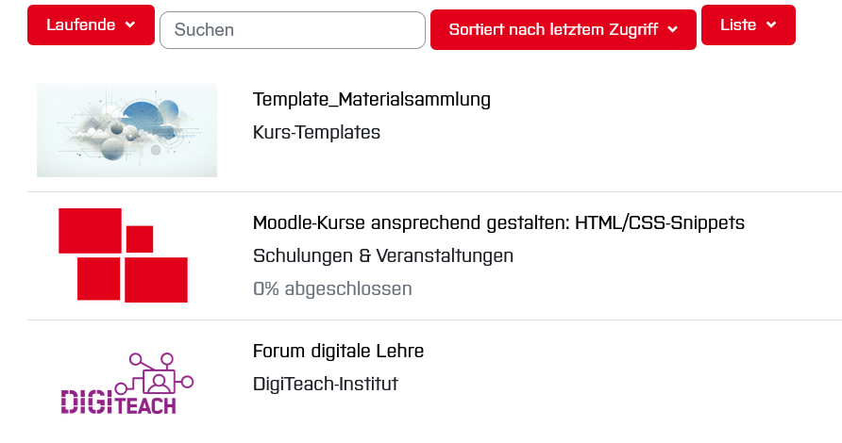


Bilder für Moodle-Kurselemente vorbereiten und nutzen:
Es sollte berücksichtig werden, dass das Seitenverhältnis sich ändert, wenn von der Kachel- auf die Listenansicht des Dashboards gewechselt wird – mit den unten befindlichen Rahmenvorlagen kann geprüft werden, ob die Darstellung in beiden Ansichten zufriedenstellend ist.

